Slide 1

Unit Testing

Slide 2
Desarrollo de aplicaciones
Testing
Cristian López – Juan Pablo Delpino

Slide 3
¿testing?
Notes:
La idea seria plantear al curso:
Como sabemos cuando hicimos algo que funciona?
Como lo probamos? -> manualmente? No escala
Que pasa a los 3 días? Que pasa al mes? Que pasa cuando alguien toca algo? Como sabe que no rompió nada?
Es decir plantear regresión, flexibilidad ante cambios, documentación, especificación, etc. Poner en tema.
Que nos aportan los test?
Robustez: es decir, la regresión, en todo momento sabemos que anda (Build en verde y lo mantenemos)
Mantenibilidad: podemos aplicar cambios sin temor, tenemos una red que nos protege y nos avisa si rompimos algo. Nos da una ventaja competitiva.
Que entendemos por Calidad de Software a nivel de desarrollo
Características internas de la Calidad de Sw, Mantenibilidad (legibilidad, buen diseño, etc.), flexibilidad (fácil de cambiar) , robustez

Slide 4
S
C
U
sistema
Componentes
Unidad
Notes:
Una categorización arbitraria que hicimos
Test de Unidad -> puntuales testean un escenario muuuuuy concreto (un branch de un método) (Muy importantes)
Test de Componentes -> Testean a un grupo de objetos, a la colaboración entre ellos. Ejemplo un test de un DAO
Test de Sistema/Aceptación/EndToEnd/Usuario -> Testean desde el punto de vista del sistema. (El sistema como caja negra) Importantes para saber el DONE. (si pasan se que X funcionalidad la cumplimos, si se rompen solo se que no la cumplimos, debería haberse roto al menos uno de unidad con ese).
Si subimos en la Piramide aumentamos el Coverage pero de una forma mentirosa (cubrimos mas pero no tenemos defect localization)
A medida que bajamops tenemos mas defect localization (A nivel de Unit Test si no pasa no deberia tener que debuggearlo para saber que paso).

Slide 5
Unit testing
Puntuales
Automáticos
Determinísticos
Independientes
Auto-contenidos
Auto-documentados
Veloces (5000 =~ 2 min, 0,024 seg/test)

Slide 6


Un test no es de unidad si …
Usa la Red.
Accede al File System
Accede a una Base de Datos.

Slide 7
Un test no es de unidad si … (cont.)
No puede correr mientras corren otros test de unidad
Es necesario un entorno especial para que corra

Slide 8
Que vs Como
Notes:
Especificar el “afuera” de un Objeto (El que hace) y el Adentro (El como lo hace) con código.
El adentro sabemos como especificarlo (con código en un método de instancia)
y el afuera (su interfaz) También! con código, pero en un test.
Se piensa en el QUE (especificación), el COMO y si se cumple el COMO (Pasa el Test)

Slide 9

code
{
}
{
}
{
}
{
}
{
}
{
}
{
}
t
{
}
test
Notes:
Los test son mas valiosos si están cercanos al tiempo en que se escribió el código. Por que hay poco código que mirar si es que hay algún problema.

Slide 10
code
{
}
t
test
Notes:
Los test son mas valiosos si están cercanos al tiempo en que se escribió el código. Por que hay poco código que mirar si es que hay algún problema.

Slide 11
code
t
test
Notes:
Beneficios extras por hacerlos antes del código:
* Nos hace pensar!!!! Que queremos hacer!! Antes de tirar código a lo pavote
* para especificar
* feedback rápido a la hora de desarrollar
* permiten des incremental TDD.
* pensamos como usuarios de ese objeto. (disminuye el acoplamiento)
Y los clásicos
* como documentación
* safety net (valentía al cambio)
* defect localization

Slide 12
Mitos de los Unit Tests
Tengo una clase que hereda de TestCase entonces tengo Unit Test.
No corro los Unit Test porque tardan mucho.
Tardo el doble en desarrollar porque tengo que hacer los Test.

Slide 13
Mitos de los Unit Tests
“Yo no escribo tests porque son para los malos desarrolladores”.
“Cuanto mas assertions mejor es el test”.
“Los Test aumentan el costo de mantenimiento”.

Slide 14
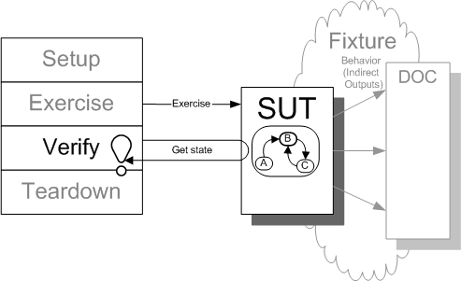
Notes:
- Esquema clásico de Unit Test
- Setup - Crear el SUT (System under test) (o OUT object under test) (En un unit tests va en gral dentro del mismo metodo de test)
- Exercise (el estimulo que produce el comportamiento que queremos verificar)
- Verify (verificación de que el comportamiento deseado sucedió, hay varias formas de verificar, assert sobre estado, assert sobre resultado, verificación indirecta con mocks, assert/verificación sobre colaboradores)
- Teardown - limpiar y liberar recursos (en gral en utest no aplica, no deberíamos tener nada que liberar)
Fixture:
Todo lo que necesitamos crear y poner en un estado X para poder enviar el estimulo (Es decir, las precondiciones del Test)

Slide 15
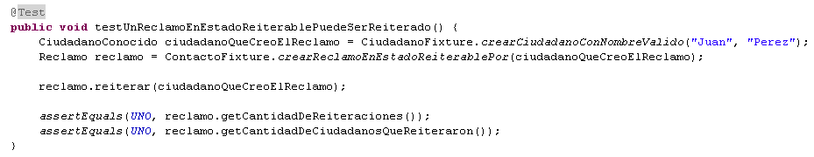

Slide 16
Propuestas para Naming
shouldXxxxxxxWhenYyyyy
itShouldSetAccountToLoggedInWhen-PasswordMatches
testMethodName_escenario
testLogIn_matchingPassword
methodName_escenario
logIn_matchingPassword
Escenario
matchingPasswordLogsYouIn

Slide 17
Acoplamiento y Unit Testing
¿Cual es mas simple de Testear?
public Notifier() {
this.mailSender = AppContext.getMailSender();
}
public Notifier() {
this.mailSender = MailSender.getInstance();
}
public Notifier() {
this.mailSender = new EmailSender();
}
public Notifier(MailSender mailSender) {
this.mailSender = mailSender;
}
Notes:
SEAM en castellano significa Costura
Es un punto en el cual puedo alterar el comportamiento de un objeto, sin editar código (Ejemplo, cambiarle una dependencia, vía parámetro de un método o parámetro en el constructor). Ejemplo de Seams:
- Parámetro del método a testear
- Parámetro del método de creación del OUT
Anti Seam:
- Método new dentro de un método de creación
- Llamada a un método estático en el método a testear o en la construcción del OUT.
- Idem para Singletons.
MailSender.getInstance().send(mail) Como hago para poner un Fake! (hay formas mas chanchas) Mejor blanquear la dependencia en el constructor.
Es decir no separar la creación de mis objetos (con sus dependencias requeridas) de su comportamiento en si.

Slide 18
Seam
Es un punto en el cual puedo alterar el comportamiento de un objeto, sin editar código.

Slide 19
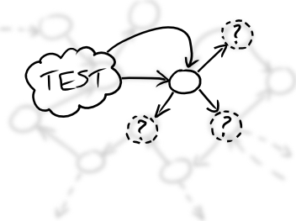
Mocks y Stubs
Notes:
Stub:
Un stub es un Test Double (Categoria generica para llamara a todos los objetos que se usan en los test para reemplazar a los reales)
Cuya funcion ppal es retornar valores preconfigurados. A esto se lo conocer como Inputs indirectos del OUT. Los directos serian los parametros al metodo a testear por ejemplo.
Puede tambien lanzar exceptions
Mock:
Otro Test Double, su objetivo es verificar Outputs Indirectos, Ejemplo, mensajes que se envían a colaboradores del OUT. Se envio Tal mensaje con tales parametros.

Slide 20
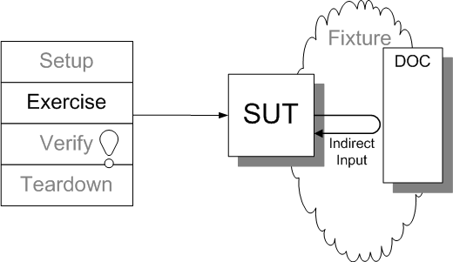
Stubs
Inputs indirectos

Slide 21
Ejemplo de Stubbing
public void testPersonIsAStub() throws Exception {
Person aPerson = mock(Person.class);
when(aPerson.getName()).thenReturn("diego");
when(aPerson.getBirthday()).thenThrow(new RuntimeException("Exploto"));
assertEquals("diego", aPerson.getName());
try {
aPerson.getBirthday();
fail("Should thown a RuntimeException");
} catch (RuntimeException e) {
assertTrue(e.getMessage().contains("Exploto"));
}
}

Slide 22
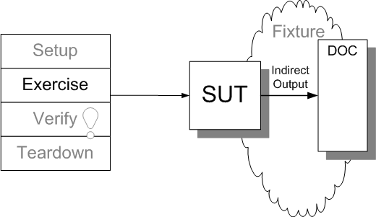
Mocks

Slide 23
Ejemplo de Mocking
public void testPersonPersister() throws Exception {
Repository repositoryMock = mock(Repository.class);
Person aPerson = new Person("Diego", "Gomez", new Date());
PersonPersister persister = new PersonPersisterImpl(repositoryMock);
persister.save(aPerson);
verify(repositoryMock, atLeastOnce()).persists(aPerson);
}

Slide 24
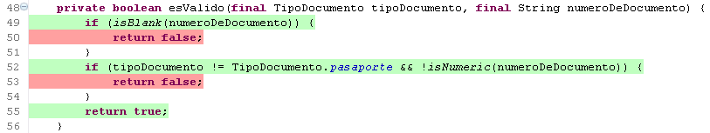
Cobertura
¿Como medimos?
Notes:
Que es cobertura ?
Grado en que el sw ha sido testeado.
Nos da una idea de cuanto código sin testear tenemos
En como afecta CYC?
Cada test testea un branch
CYC > 1 hay mas de un branch

Slide 25
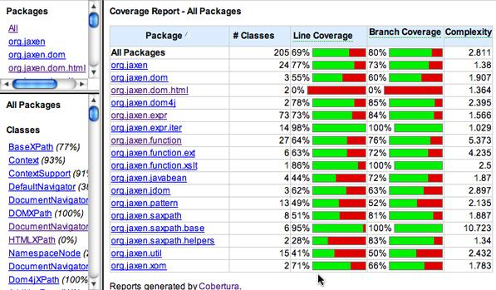
Branch y Line Coverage
Notes:
Line coverage: si a partir de un test paso o no por esa línea
Branch coverge: si todos los branchs de ese método fueron cubiertos por el test

Slide 26
@Test
public void birthayShouldPlus1Year() {
Person aPerson = new Person(“NombreY“,“SurnameY“,20344023,
25,29, Type.A,22222332);
aPerson.birthay();
assertEquals(30, aPerson.getAge());
}
………
………
@Test
public void birthayShoudPlus1Year() {
Person aPerson = new Person("NameY“,“SurnameY“,20344023,
25,30, Type.A,222222);
aPerson.changeDoc(100);
assertEquals(Type.B, aPerson.getDocumentType());
}
………
………
Notes:
Building a fixture using constructors undermines readability since it is not evident which data is relevant to the test and which is not.

Slide 27
@Test
public void birthayShouldPlus1Year() {
Person aPerson = anyPerson().setAge(29); aPerson.birthay();
assertEquals(30, aPerson.getAge());
}
………
………
@Test
public void birthayShoudPlus1Year() {
Person aPerson = anyPerson().setDoc(5););
aPerson.changeDoc(100);
assertEquals(Type.B, aPerson.getDocumentType());
}
………
………
Notes:
Building a fixture using constructors undermines readability since it is not evident which data is relevant to the test and which is not.

Slide 28
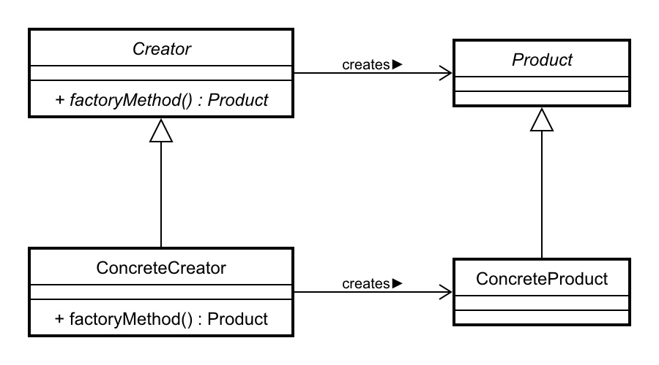
Factory

Slide 29
public class PersonFactory {
public static Person anyPerson(){
return new Person("nameX","surNameX",
new Document(Document.Type.A,
new Document.Number(0303456)));
}
public static Person createWithSurNameAndDocument(
String name,Document document){
return create(name,"surNameY", document);
}
public static Person createWithNameAndDocument(
String surName,Document document){
return create("nameX",surName, document);
}

Slide 30
@Test
public void testMethodXXXX() throws Exception {
//any person is the same
Person aPerson = PersonFactory.anyPerson();
// ...
}
@Test
public void testMethodXXXX() throws Exception {
Person aPerson = PersonFactory.createWithNameAndSurName(
"nameXXXX", "surnameXXX");
// …
}
@Test
public void testMethodXXXX() throws Exception {
Person aPerson =
PersonFactory.createWithNameAndNumberAndType(
"nameY", Type.A, 222222);
// ...
}

Slide 31
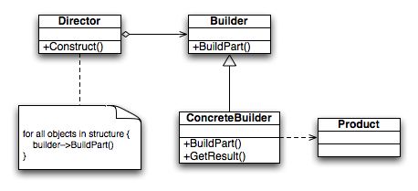
Builder

Slide 32
Person aPerson = aPerson()
.withName(“Peter")
.build();
Person aPerson = aPersonBuider().build();
Con un nombre en particular, el resto x default.
Todo x default.

Slide 33
A person with very specific data
Person aPerson = aPerson()
.withName(" Peter ")
.withSurname(“Pan") .with(aDocument() .withType(Document.Type.A)
.withNumber(Number.from(20)
.build())
.build()

Slide 34
public class PersonBuilder {
public static PersonBuilder aPerson() {
return new PersonBuilder();
}
private String name = "no name";
private String surname = "no surname";
private Document document = new Document(Document.Type.A, new Document.Number(1));
public Person build() {
Person person = new Person(name, surname, document);
return person;
}
public PersonBuilder withName(final String aName) {
name = aName;
return this;
}
public PersonBuilder withSurname(final String aSurname) {
surname = aSurname;
return this;
}
public PersonBuilder with(final Document aDocument) {
document = aDocument;
return this;
}

Slide 35

- Una assertion conceptual por test. (semántica)
- No ser estrictos con naming conventions de código (checkstyle, PMD, fxCop)
Notes:
-Factory de Objetos Under Test. O creador de Prototipos donde luego puedo tocar una mínima cosa y dejarlo en estado deseado.
Helpers: métodos de verificación especiales, customs assertions, factories. (para eliminar duplicación de código)
Constantes que expliquen y den contexto de su uso. Ejemplo: CUALQUIER_CIUDADANO, MAIL_INVALIDO
Nombres de los Test Intention Revealing Name
Separación de los diferentes tipos de Test (Unit, Integración/componentes, Funcional/usuario/EndToEnd) Propuesta para java: Diferentes directorios de forma tal de poder correr cada subconjunto por separado tanto desde el IDE como de la herramienta de Build (ant, maven, lo que sea). Otra propuesta, por reg exp del nombre (en el IDE no aplica).
Assertion conceptual, relacionado a testear un único comportamiento por unit test.
DummyObject, un objeto que no importa al test. Ejemplo para crear un ciudadano necesito un nombre que no me importa. Ej: new Ciudadano(CUALQUIER_NOMBRE) null también puede cumplir el rol, aunque es mas explicito la constante en este caso.
Coding conventions, concentrarnos en la legibilidad y no tanto en conventions.
Autocontenidos -> quiero leer solo el método y entenderlo, no quiero y a leer otra cosa fuera de ese bloque de codigo.

Slide 36
- Ser explicito. (dummy objects)
- Autocontenidos = NO al Setup fuera del test y NO al teardown
Notes:
-Factory de Objetos Under Test. O creador de Prototipos donde luego puedo tocar una mínima cosa y dejarlo en estado deseado.
Helpers: métodos de verificación especiales, customs assertions, factories. (para eliminar duplicación de código)
Constantes que expliquen y den contexto de su uso. Ejemplo: CUALQUIER_CIUDADANO, MAIL_INVALIDO
Nombres de los Test Intention Revealing Name
Separación de los diferentes tipos de Test (Unit, Integración/componentes, Funcional/usuario/EndToEnd) Propuesta para java: Diferentes directorios de forma tal de poder correr cada subconjunto por separado tanto desde el IDE como de la herramienta de Build (ant, maven, lo que sea). Otra propuesta, por reg exp del nombre (en el IDE no aplica).
Assertion conceptual, relacionado a testear un único comportamiento por unit test.
DummyObject, un objeto que no importa al test. Ejemplo para crear un ciudadano necesito un nombre que no me importa. Ej: new Ciudadano(CUALQUIER_NOMBRE) null también puede cumplir el rol, aunque es mas explicito la constante en este caso.
Coding conventions, concentrarnos en la legibilidad y no tanto en conventions.
Autocontenidos -> quiero leer solo el método y entenderlo, no quiero y a leer otra cosa fuera de ese bloque de codigo.

Slide 37
Factory .Buildes y Helpers (DSL)
Custom assertions. (DSL)
Constantes.
Notes:
-Factory de Objetos Under Test. O creador de Prototipos donde luego puedo tocar una mínima cosa y dejarlo en estado deseado.
Helpers: métodos de verificación especiales, customs assertions, factories. (para eliminar duplicación de código)
Constantes que expliquen y den contexto de su uso. Ejemplo: CUALQUIER_CIUDADANO, MAIL_INVALIDO
Nombres de los Test Intention Revealing Name
Separación de los diferentes tipos de Test (Unit, Integración/componentes, Funcional/usuario/EndToEnd) Propuesta para java: Diferentes directorios de forma tal de poder correr cada subconjunto por separado tanto desde el IDE como de la herramienta de Build (ant, maven, lo que sea). Otra propuesta, por reg exp del nombre (en el IDE no aplica).
Assertion conceptual, relacionado a testear un único comportamiento por unit test.
DummyObject, un objeto que no importa al test. Ejemplo para crear un ciudadano necesito un nombre que no me importa. Ej: new Ciudadano(CUALQUIER_NOMBRE) null también puede cumplir el rol, aunque es mas explicito la constante en este caso.
Coding conventions, concentrarnos en la legibilidad y no tanto en conventions.
Autocontenidos -> quiero leer solo el método y entenderlo, no quiero y a leer otra cosa fuera de ese bloque de codigo.

Slide 38
Nombres de test auto-explicativos.
Separación de test en categorías para trabajar de manera ágil.
Notes:
-Factory de Objetos Under Test. O creador de Prototipos donde luego puedo tocar una mínima cosa y dejarlo en estado deseado.
Helpers: métodos de verificación especiales, customs assertions, factories. (para eliminar duplicación de código)
Constantes que expliquen y den contexto de su uso. Ejemplo: CUALQUIER_CIUDADANO, MAIL_INVALIDO
Nombres de los Test Intention Revealing Name
Separación de los diferentes tipos de Test (Unit, Integración/componentes, Funcional/usuario/EndToEnd) Propuesta para java: Diferentes directorios de forma tal de poder correr cada subconjunto por separado tanto desde el IDE como de la herramienta de Build (ant, maven, lo que sea). Otra propuesta, por reg exp del nombre (en el IDE no aplica).
Assertion conceptual, relacionado a testear un único comportamiento por unit test.
DummyObject, un objeto que no importa al test. Ejemplo para crear un ciudadano necesito un nombre que no me importa. Ej: new Ciudadano(CUALQUIER_NOMBRE) null también puede cumplir el rol, aunque es mas explicito la constante en este caso.
Coding conventions, concentrarnos en la legibilidad y no tanto en conventions.
Autocontenidos -> quiero leer solo el método y entenderlo, no quiero y a leer otra cosa fuera de ese bloque de codigo.

Slide 39
Código para ver ..
Ejemplos de testing de unidad https://unq-devapp.googlecode.com/svn/trunk/src/unittesting/
Ejemplos de Mockito https://unq-devapp.googlecode.com/svn/trunk/src/mocking-examples/
Refactoring de un test https://unq-devapp.googlecode.com/svn/trunk/src/mocking-examples/

Slide 40

Tests de Arquitectura/Diseño
Notes:
Queremos prevenir antes que curar!
Casos tipicos:
- Test de dependencias: model ---> gui (NO!)
- Test genericos de mapeos de hibernate

Slide 41
Casos típicos
Test de todos los mapeos de hibernate.
Test de dependencias de paquetes.
Notes:
Prevenir!
Mapeos:
Queremos enterarnos en cuanto alguien escribe mal un mapeo.
Dependencias:
Queremos enterarnos cuando alguien crea una dependencia no permitida por nuestras decisiones de arq.

Slide 42
Mapping hibernate
public void testAllMappingsForReads() {
Map metadata = sessionFactory.getAllClassMetadata();
for (Iterator it = metadata.values().iterator(); it.hasNext();) {
EntityPersister persister = (EntityPersister) it.next();
Query q = session.createQuery(
"from " + persister.getEntityName() + " c");
q.iterate();
}
}

Slide 43
Dependencias entre paquetes
Util
Business

Slide 44
jDepend
public void testUtilPkgShouldNotDependOnBusinessPkg () {
DependencyConstraint constraint = new DependencyConstraint();
JavaPackage util = constraint.addPackage("util");
JavaPackage business = constraint.addPackage("business");
util.dependsUpon(business);
jdepend.analyze();
assertFalse(jdepend.dependencyMatch(constraint));
}

Slide 45



Slide 46


